Slide 1

Муниципальное бюджетное дошкольное образовательное учреждение детский сад
« Аян» с. Аянгаты Барун - Хемчикского района Республики Тыва
Дистанционное обучение в старшей группе
« Радуга»
воспитатели: Саая А.К Саая Ш.С

Slide 2

09 февраля 2022г среда. 1-ое занятие.
Дистанционное обучение по окружающем мире.
Тема: Мире стекла.
Цель: познакомить детей со свойствами стекла (прозрачное, цветное, водонепроницаемое, хрупкое, гладкое, холодное, звучащее).
Задачи:
- развивать любознательность, наблюдательность, внимательность
- воспитывать бережное отношение к вещам
- развитие зрительного восприятия

Slide 3

Ход занятия:
1. вводная часть
Здравствуйте, ребята! Посмотрите сколько у нас гостей, давайте с ними поздороваемся.
(дети здороваются)
Ребята, в детский сад пришло письмо, в котором Стеклянная фея приглашает нас к себе в гости, в ее замок. Поедем к фее в гости? Кто на чем хочет поехать? (на паровозе, на самолете, на карете и т. д.)
Приехали к воротам замка, а они закрыты. Ребята, чтобы открыть ворота замка, нам надо отгадать загадку:
Звучащее прозрачное
Воды не боюсь!
А ударь – разобьюсь! (СТЕКЛО)
Посмотрите, ребята, загадку мы разгадали, а замок так и не открылся! Стражники феи не впускают в свой замок детей, которые очень мало знают о стекле! Чтобы замок открылся, нам надо заполнить окошки замка нашими знаниями о стекле. (На доске нарисован замок с пустыми окошечками.
А какое бывает стекло? Хотите превратиться в исследователей и отправиться в научную лабораторию, чтобы узнать все тайны о стекле? Посмотрите, какие у меня есть волшебные колпачки! Одев их, вы превратитесь в научных исследователей! Проходите в нашу лабораторию для получения новых знаний!
(Дети одевают шапочки)

Slide 4

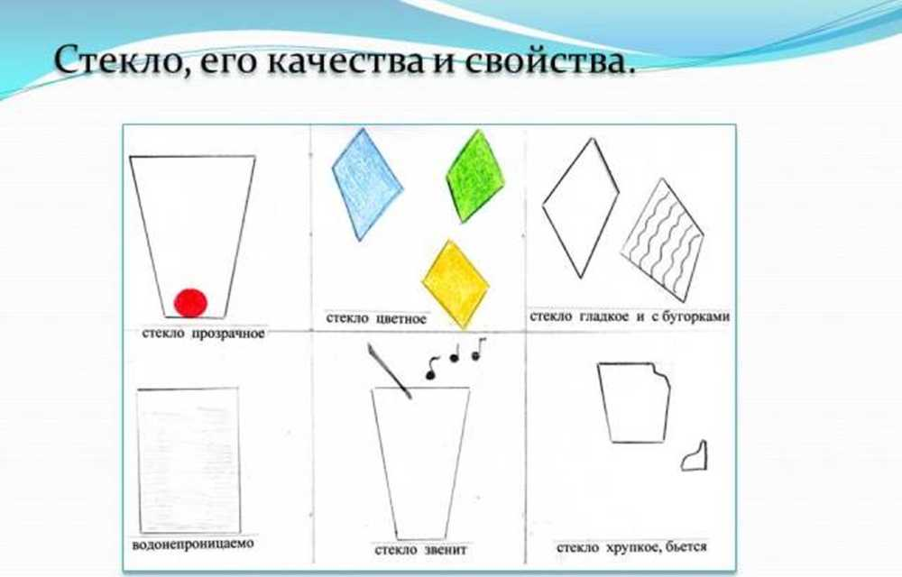

Slide 5


2. основная часть
Первый зал лаборатории (стол учителя-дефектолога)
Ребята, очень много изделий делают из стекла. Смотрите, сколько цветных стеклянных камушков. Возьмите их и положите в стаканчики. Что мы видим? Стаканчик какой? –прозрачный. Посмотрите в окно. Оно тоже прозрачное. А еще стекло бывает вот такое! (педагог показывает цветные стекла) стекло еще бывает и цветным. Солнцезащитные очки. Вот вы и узнали о том, что стекло бывает прозрачное, а бывает цветное. Возьмите эти карточки-ключи и отнесите их к замку и возвращайтесь ко мне. (Дети прикрепляют на пустые окошечки карточки-ключи, на которых схематично изображены свойства стекла).
Посмотрите, у нас на столе лежат не только стеклянные предметы, возьмите их, потрогайте и сравните со стеклянными предметами. Расскажите, какое стекло на ощупь?

Slide 6


Slide 7
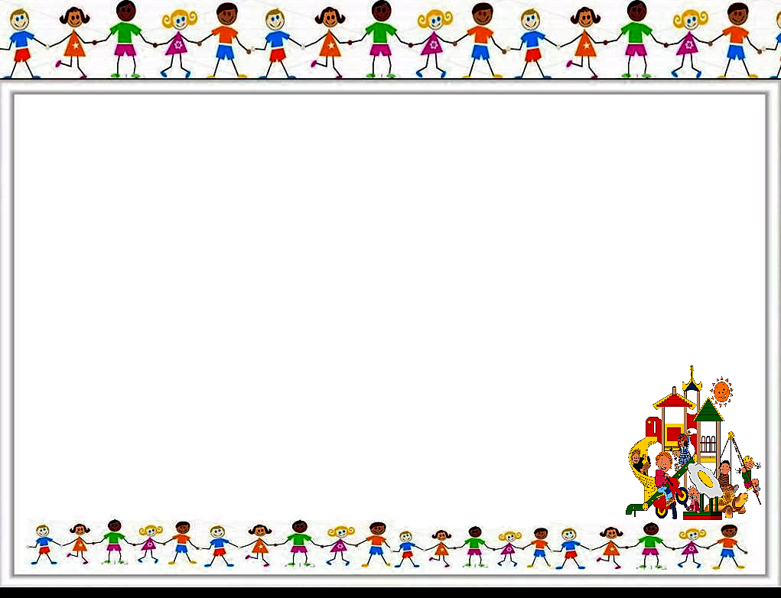
Второй зал лаборатории (педагог)
Есть у стекла еще одно свойство. Оно издает приятный мелодичный звук. Послушайте (ударяет карандашом по стенкам сосудов, прикасается одним стаканом к другому, предлагает детям повторить опыт).
А хотите, я вам покажу фокус – «Поющий стаканчик»? – ДА.
А давайте попробуем налить воды в бумажный стаканчик. Что случилось? Водичка вылилась. А если налить воду в стеклянный стакан, что произойдет? – вода не вылилась. Значит стекло водонепроницаемое.
Дети становятся вокруг стола, на котором стоит коробка, в ней стекло. Деревянные брусочки с деревянными молоточками по количеству детей. Как вы думаете, ребята, если ударить по деревянному бруску, что с ним произойдет? Попробуйте ударить молоточком по брусочку. Что произошло? А если ударить по стеклу? Что случится со стеклом? Воспитатель разбивает в коробке стекло, дети наблюдают. Что произошло? Что мы можем сказать о стекле? Какое оно? (Дети относят карточки-знания к замку)

Slide 8
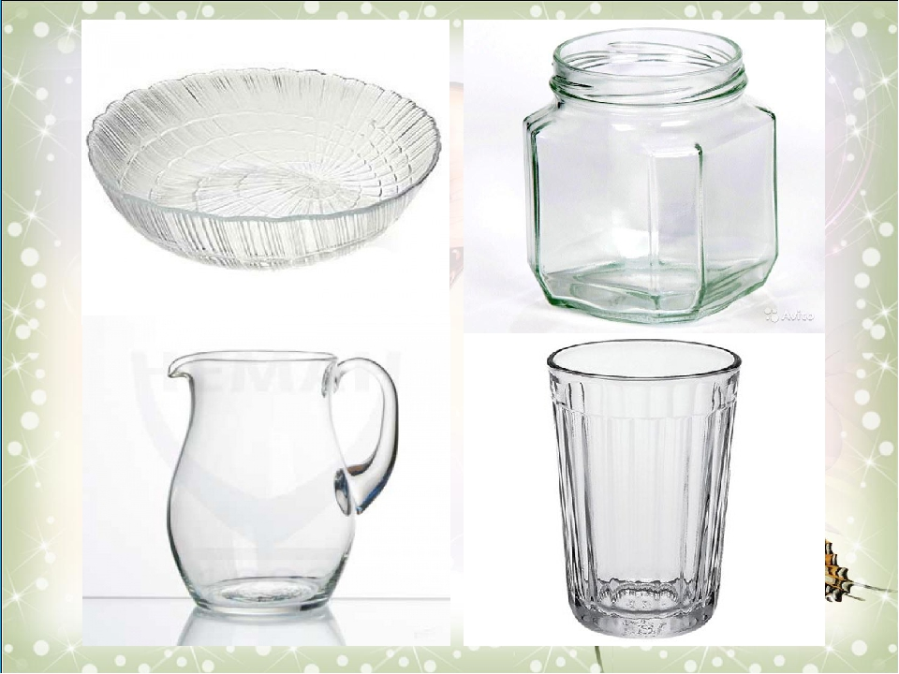

Slide 9

3. заключительная часть
Ребята, посмотрите на наш замок, мы заполнили все окошечки. Узнали много нового и интересного о стекле. Вспомним снова, какое бывает стекло? (дети перечисляют)
А теперь, закрываем глаза, считаем до трех! (в этот момент заток открывается).
Рассматривание, исследование и обсуждение выставки. (Выставка изделий из стекла).

Slide 10


Slide 11
2-ое занятие.
По развитие речи.
Тема: Беседа о друзьях и дружбе.
Цель:- учить детей видеть хорошие качества своих товарищей;
Задачи:
- формирование у детей навыка устанавливать хорошие, доброжелательные отношения с детьми;
- закрепление детьми знаний о правилах общения с друзьями;
- учить детей видеть хорошие качества своих товарищей;
- формирование толерантного (терпимого) отношения детей друг к другу;
- развитие нравственного воспитания;
- развивать речевую активность;
- развивать умения аргументировать свою точку зрения.

Slide 12
Ход занятия.
Вводная часть. Организационный момент (сюрпризный момент).
Воспитатель: - Ребята, посмотрите, как много к нам пришло гостей, давайте будем вежливы …. и покажем, как мы приветствуем друг друга.
Здравствуй, Небо! (Руки поднять вверх)
Здравствуй, Солнце! (Руками над головой описать большой круг)
Здравствуй, Земля! (Плавно опустить руки на ковер)
Здравствуйте, все мои друзья! (Все ребята берутся за руки и поднимают их вверх)
– Я вижу у вас хорошее, радостное настроение и это замечательно.
(Раздается стук в дверь, принесли письмо).
Воспитатель:
- Письмо? Давайте прочитаем, что же там написано?
«Внимание, внимание. Тревога! К нашему детскому саду в группу «Радуга» приближается коварная, опасная ведьма Злючка. Она хочет перессорить всех детей, чтобы они стали злыми и непослушными. Срочно требуется помощь. Ребята, не допустите такой беды!»
Основная часть.
Воспитатель: - Да, надо срочно что-то делать. Ребята, мы поможем? Справимся? А что нам для этого надо сделать?
- Правильно, мы должны показать, как мы умеем дружить. И как себя вести, если вдруг произошла ссора.
– А кто мне скажет, что это за слово такое дружба, что оно означает?
- Правильно. Дружба – это когда дети хотят быть вместе, когда вместе играют, и не ссорятся. Дружба – это улыбки друзей. Значит, друзья – это люди, с которыми нам легко и интересно.
- Ребята, посмотрите на картинки. Как вы думаете, эти дети друзья? Почему вы так решили (Ответы детей).
- Давайте с вами подберём похожие (однокоренные) слова к слову “Друг”. (Друзья, дружочек, дружище, дружный, дружок, дружить, подружка, сдружиться, дружба).
- Вот сколько слов мы придумали! Замечательно!
- Ребята, а кого можно назвать другом? (Кто делится игрушками, кто никогда не обижает, кто помогает, друг добрый).
- А может ли быть другом взрослый человек? (Папа, бабушка, мама, сестрёнка, брат). Конечно могут, ведь они нас очень любят, заботятся о нас, учат хорошему.
- А как вы думаете, могут ли быть друзьями животные? Например, собака. Да, может. Она защищает нас от злых людей, играет с нами. Забота о них согревает.
- Значит, друзьями могут быть не только сверстники, но и взрослые и животные, и любимые игрушки. В группе нас ждут только друзья.
- Давайте с вами поиграем в игру «Угадай, кто мой друг». Кто хочет рассказать о своём друге, не называя его имени. А мы постараемся угадать, кто это. (Несколько человек).
- Теперь усаживайтесь поудобней. Ротик на замок и молчок. Сейчас ребята разыграют сценку, и мы узнаем, что помогает нам дружить.

Slide 13


Slide 14

- А какие пословицы о дружбе вы знаете? Поднимайте руки, кто знает.

Slide 15
– Скажите, ребята, а у друга может быть плохое настроение? Конечно, иногда и у друга бывает плохое настроение.
- На что похож клубок? (Солнце, колобок.) Он круглый, давайте и мы сядем в круг. Мы будем разматывать клубок и передавать его сидящему рядом ребёнку, при этом называя хорошие качества товарища. (Ты весёлый, добрый и т. п.)
Дети сидят в кругу, первый ребенок разматывает клубок, а конец нити зажимает и передает его рядом сидящему, при этом говорит о хороших качествах товарища (Мне очень нравится с тобой играть, ты такая добрая, мы с тобой хорошие подруги и т. д.
- Посмотрите, что нас всех связала? (Дружба).
Воспитатель: – А как много книг о дружбе! (Воспитатель проводит викторину.)
Викторина «Кто с кем дружит?»
1. Зеленый крокодил Гена и. (Чебурашка)
2. Смешной мишка Вини-Пух и. (Пятачок)
Воспитатель: - Молодцы, ребята! Книг о дружбе и друзьях очень много. Читая их, вы приобретаете друзей в лице литературных героев.
Воспитатель: - Ребята! Сейчас вы только учитесь дружить. Если вы будете соблюдать эти правила, то станете настоящими друзьями!
Основные законы дружбы.
Не обижайте друзей и всех, кто вас окружает.
Уважайте друг друга и помогайте друг другу.
Радуйтесь вместе с друзьями.
В беде не оставляйте друзей.
Берегите друзей. Помогай другу в беде.
Умей с другом разделить радость.
Не смейся над недостатками друга.
Останови друга, если он делает что-то плохо.
Относись к другу как к себе.
Умей признавать свои ошибки.
Воспитатель: – Что помогает, а что мешает дружбе? Дети. Помогают доброта, взаимопонимание, вежливость, чувство.. Мешают грубость, обзывания, драки, обиды, упрямство,

Slide 16


Slide 17
Итог. Сюрпризный момент.
Воспитатель:
– Я еще раз убедилась, что у нас в группе живет дружба, вы умеете дружить и, конечно, смогли бы научить других детей дружить.
- Как вы думаете, ребята, мы помогли справиться с коварной ведьмой Злючкой и не допустить ее к нам в сад? (Конечно, она поняла, что таких детей поссорить невозможно).
- Занятие кончается всем отдыхать пора,
А дружба продолжается, ура, ура, ура!
- А теперь всем можно потанцевать под весёлую песню о дружбе.

Slide 18

СПАСИБО ЗА ВНИМАНИЕ!

